Slide 1
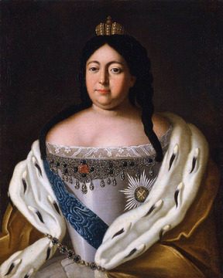
Как правила Россией Анна Иоанновна

Slide 2
1.Кто оставил самый жестокий след в истории того периода? Эрнст Бирон, дворянская семья, Курляндия. 2.Что было создано по совету Бирона? Доимочный приказ, тайная казна, недоимки, воеводы, кандалы 3. Как были усилены права дворян при Анне Иоанновне? Указ о единонаследии
4.

Slide 3
4. На какую армию стала похожа русская армия? Христофор Миних, Кадетский корпус, Морской, Артиллерийский, Пажеский корпуса, Измайловский и Конногвардейский полки

Slide 4
Наследники Анны Иоанновны

Slide 5
1.Анна Леопольдовна и Иоанн VI. 2.Э.Бирон – регент (опекун) Иоанна VI 3. Конец бироновщины.
План.

Slide 6
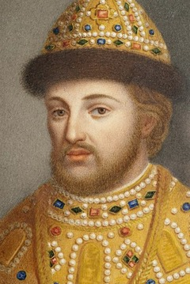
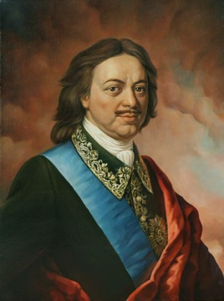
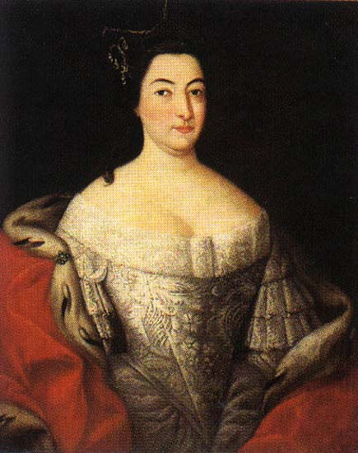
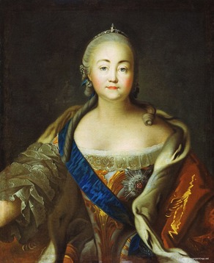
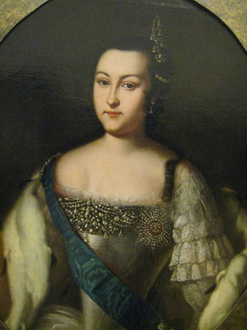
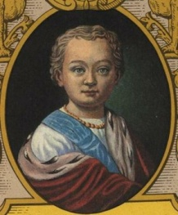
ИОАНН V
Петр I
Екатерина Иоанновна
Анна Иоанновна
Анна Леопольдовна
Иоанн VI
Елизавета Петровна

